Slide 1
BACK-UPS MAKEN VAN BESTANDEN ( iPAD , MAC LAPTOP & CHROMEBOOK)
DOOR MANJIRI MCCOY en BRUCE SCHAFER
BEWERKT door ARVIND SESHAN
Vertaald roy krikke en henriëtte van dorp

Slide 2
Lesdoelstellingen
Leer hoe u een back-up maakt van SPIKE Prime-bestanden op een iPad
Leer hoe u een back-up maakt van SPIKE Prime-bestanden op een Mac-laptop
Leer hoe u een back-up maakt van SPIKE Prime-bestanden op een Chromebook

Slide 3
WAAROM MOET U EEN BACK-UP VAN UW BESTANDEN MAKEN?
Het is een goed idee om ergens anders dan uw iPad/laptop een back-up van uw bestanden te maken, voor het geval er iets met uw apparaat gebeurt en u uw bestanden kwijtraakt. Dit gebeurt elk jaar met teams en ze verliezen maanden werk en het is heel triest.
SPIKE 2-programmabestanden hebben de extensie “. llsp ”. SPIKE 3-programmabestanden hebben de extensie “.llsp3”
OPMERKING : U kunt geen bestanden van uw Hub naar uw iPad/laptop kopiëren. De hub bevat gecompileerde code (machinetaal) en is geen door mensen leesbaar programma.

Slide 4
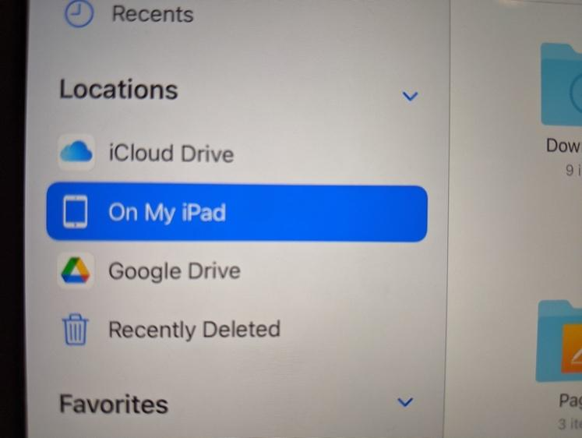
EERSTE INSTALLATIE op EEN IPAD
U hebt de Google Drive- app en de Bestanden-app nodig om een back-up van uw programma's op Google Drive te maken.
Google Drive-installatie:
Download en installeer vanuit de Appstore de Google Drive-app. Het wordt uitgegeven door Google en is veilig.
Log in op de app. Maak een nieuwe map met de naam “Spike Prime” door rechtsonder op het pictogram “+” te klikken.
Bestanden instellen:
Download en installeer de app Bestanden vanuit de App Store. Het wordt uitgegeven door Apple en is veilig.
Start de app. Aan de rechterkant, in de zijbalk onder 'Locaties', ziet u een melding om Google Drive toe te staan als erkende locatie voor bestanden. Zet het aan. Nu zou Google Drive een erkende locatie moeten zijn.

Slide 5
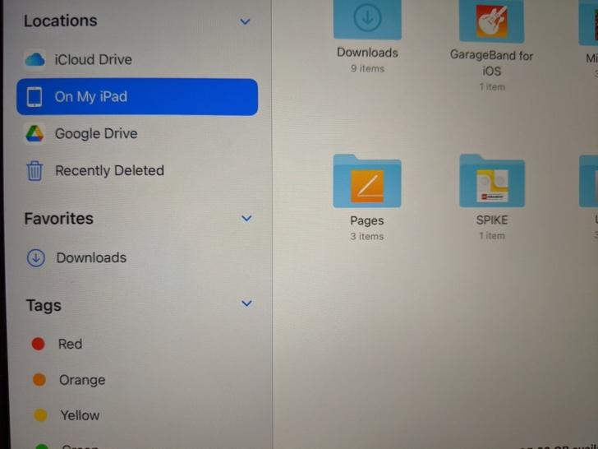
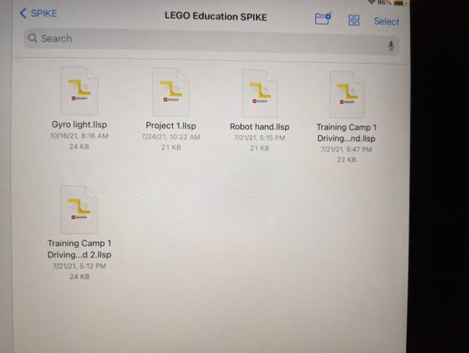
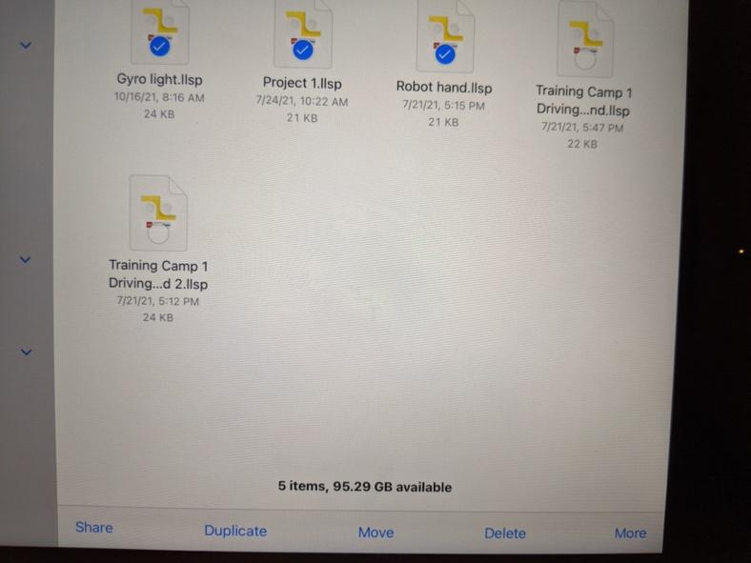
EEN BACK-UP MAKEN OP EEN IPAD
Selecteer 'Op mijn iPad' in de zijbalk 'Locaties'. Je ziet mappen in het hoofdpaneel, waaronder Spike
Klik op Spike en vervolgens op Lego Education Spike. Je ziet een lijst met . llsp- bestanden. Dit zijn jouw programma's.
Klik rechtsboven op de link ‘Selecteren’. Selecteer de programma's waarvan u een back-up wilt maken
Klik op de link 'Delen' in de onderste balk.
Blader door de beschikbare programma's totdat u Google Drive vindt. Klik Het.
Klik in het venster dat verschijnt op 'Mijn schijf' onderaan en kies vervolgens de map 'Spike Prime'.
Wanneer u zich in de map bevindt, klikt u rechtsboven op het pictogram 'Map aanmaken'. Maak een nieuwe map met de datum van vandaag, beginnend met het jaar JJJJ/MM/DD. Bijvoorbeeld 25/10/2021. Maak ALTIJD een nieuwe map als u wijzigingen in een programma hebt aangebracht en het programma een seconde of langer bewaart . Zo kunt u indien nodig teruggaan naar een eerdere versie van uw programma.
Zodra de map is aangemaakt, klikt u rechtsonder op de link ‘Hier opslaan’. U keert terug naar het hoofdvenster.
Upload de geselecteerde bestanden door rechtsboven op de link ‘Uploaden’ te klikken.
Uw programma's zijn nu opgeslagen in Google Drive.

Slide 6
BESTANDEN HERSTELLEN OP EEN IPAD
Ga in de Bestanden-app naar Google Drive en navigeer naar het filter dat uw bestand bevat.
Druk op het bestand en sleep het naar 'Op mijn iPad' op de locatiebalk. Houd het bestand ingedrukt.
De map wordt geopend. Terwijl het bestand nog steeds ingedrukt is, beweegt u zich over de Spike-map. Het zal openen.
Beweeg over de Lego Education Spike-map. Het zal openen.
Zet het bestand nu hier neer. U kunt een bestaand bestand vervangen of opslaan als een nieuwe kopie. Ze zijn nu beschikbaar in uw projecten wanneer u uw app opent.

Slide 7
EERSTE INSTALLATIE OP EEN MAC
Op een Mac-laptop is de . llsp- programmabestanden worden op een van de twee locaties opgeslagen:
~/Bibliotheek/Containers/Spike/Data/Documenten/LEGO Education SPIKE/
~/Documenten
Google Drive-installatie:
Ga naar Google Drive.
Maak een nieuwe map met de naam "Spike Prime"

Slide 8
BACK-UPS MAKEN VAN BESTANDEN op EEN MAC
Open de Finder-app
Klik in de werkbalk op Ga -> Ga naar map en kopieer en plak de eerste hierboven genoemde locatie in het tekstvak
Je zou je . llsp- bestanden. Als wat u zoekt er niet is, probeer dan de tweede locatie.
Open een browservenster en ga naar Google Drive, naar de map Spike Prime
Maak een nieuwe map met de datum van vandaag, beginnend met het jaar JJJJ/MM/DD. Bijvoorbeeld 25/10/2021. Maak ALTIJD een nieuwe map als u wijzigingen in een programma hebt aangebracht en het programma een seconde of langer bewaart . Zo kunt u indien nodig teruggaan naar een eerdere versie van uw programma.
Sleep bestanden vanuit uw Finder-venster naar de Drive-map en zet ze daar neer

Slide 9
BESTANDEN HERSTELLEN op EEN MAC
Open Google Drive in een browser en ga naar de map met uw back-upbestand
Open Finder en navigeer naar de eerste locatie onder de map Bibliotheek.
Sleep bestanden van Drive naar de map en zet ze daar neer. Ze zijn nu beschikbaar in uw projecten wanneer u uw app opent.

Slide 10
PROJECTEN EXPORTEREN OP CHROMEBOOK DEEL 1
De Chromebook-versie van de SPIKE Prime-applicatie bewaart uw Word Block-projecten niet op een standaard plek op de Chromebook.
In plaats daarvan biedt het een manier om uw projecten te “delen”, wat eigenlijk een manier is om een kopie van een project als bestand op uw computer op te slaan.
Om toegang te krijgen tot deze functie gaat u naar het scherm Mijn projecten. Hier krijgt u een lijst met al uw projecten weergegeven als pictogrammen of in een lijst.
Om een kopie van een van uw projecten op te slaan, klikt u op een kleine cirkel naast één project tegelijk. Het woord "Delen" zal verschijnen.
Klik op het menu-item "Delen" om een venster voor bestandsbeheer te openen. Als u geen Bestandsbeheer hebt ingesteld, moet u dit doen (instructies op de volgende pagina)

Slide 11
PROJECTEN EXPORTEREN OP CHROMEBOOK DEEL 2
Een bestandsbeheerder installeren
Minimaliseer uw SPIKE Prime-applicatie.
Start de Play Store-applicatie.
Zoek naar Total Commander. (Er zijn waarschijnlijk andere bestandsbeheerders die zullen werken, maar dit is degene die we in deze instructies zullen gebruiken.)
Klik op Installeren en wacht tot de installatie is voltooid.
Keer terug naar het scherm Mijn projecten van uw SPIKE Prime-applicatie
Selecteer een project opnieuw (zie vorige pagina)
Klik op Delen.

Slide 12
EEN BACK-UP MAKEN VAN SPIKE-BESTANDEN OP CHROMBOOK
Het Total Commander-venster zou bovenaan “Bestand opslaan als” moeten tonen, gevolgd door de naam van het project dat u hebt gekozen, gevolgd door “. llsp ”of “.llps3”
De eerste keer dat u dit doet, is er waarschijnlijk geen map ingesteld op uw Chromebook voor uw projectbestanden. Om een map te maken voor uw back-upkopieën van uw projecten, gebruikt u de volgende stappen:
Klik op de regel met "Mijn bestanden".
Klik op het pictogram dat lijkt op een map met een “+” teken. U zou een vak moeten zien met de tekst 'Nieuwe map maken:', gevolgd door een regel die u moet invullen met de naam van een nieuwe map. Probeer 'Mijn projecten' of iets dergelijks te typen.
Als u niets op de regel kunt typen, klikt u op het witte vak eronder, waardoor de woorden in het vak naar de regel worden gekopieerd. Vervang de woorden door zoiets als. “Mijn projecten”.
Klik OK. Hierdoor keert u terug naar het scherm “Bestand opslaan als”.
Klik op OK om het eerder geselecteerde project op te slaan. Hierdoor keert u terug naar het scherm Mijn projecten in uw SPIKE Prime-applicatie, waar u een ander project kunt selecteren en delen.
U hoeft geen nieuwe mappen te maken voor volgende opslagbewerkingen. In plaats daarvan zou u de map die u eerder hebt gemaakt op een regel onder de naam van uw projectbestand moeten zien. Als dit niet het geval is, kunt u op de drie stippen rechts van de blauwe pijl onder die lijn klikken om naar uw map te navigeren.

Slide 13
BACK-UPS MAKEN VAN SPIKE-BESTANDEN BUITEN CHROMEBOOK
Het bovenstaande proces geeft u back-upkopieën van uw bestanden op uw Chromebook, maar garandeert niet dat u over een back-up beschikt als uw Chromebook defect raakt.
Om een back-up van uw projectbestanden naar de “cloud” te maken, gebruikt u de Chrome-browser om naar “ drive.google.com ” te gaan en gebruikt u de knop “+ Nieuw” om uw bestanden te uploaden. In plaats van Google Drive via uw browser te gebruiken, kunt u Play Store gebruiken om Google Drive op uw Chromebook te installeren en deze te gebruiken om uw projectbestanden te uploaden.
U kunt ook een back-up van uw bestanden maken op een extern apparaat. U kunt de bestanden bijvoorbeeld naar een USB-station kopiëren.

Slide 14
BESTANDEN HERSTELLEN op CHROMEBOOK
Als u een van de projecten vanaf een back-up moet herstellen, gebruikt u Total Commander of een andere Chromebook-bestandsbeheerder om naar de map Mijn projecten te gaan en dubbelklikt u op het back-upbestand.
Als u dit doet, wordt het in de SPIKE Prime-applicatie geladen en weergegeven.

Slide 15
EEN PROJECT OVERBRENGEN NAAR EEN ANDERE COMPUTER
Als je de bestanden naar een Windows- of Mac-computer wilt verplaatsen, moet je ze kopiëren of downloaden en verplaatsen naar de map LEGO Education SPIKE in de map Documenten.
Zodra u projectbestanden van uw Chromebook in een van deze mappen heeft geplaatst, moet u deze in SPIKE Prime importeren door een van de projecten weer te geven die al op die computer staan en vervolgens de functie Bestand openen te gebruiken om het project te laden.
Nadat u het een keer op deze manier heeft geladen, verschijnt het samen met de rest van de projecten op het scherm Mijn projecten.
Als u de bestanden naar een andere Chromebook wilt verplaatsen, kopieert of downloadt u ze naar de Chromebook en gebruikt u vervolgens de stappen onder 'Een project herstellen'.

Slide 16
CREDITS
Deze les is gemaakt door Sanjay Seshan en Arvind Seshan voor Prime Lessons
Deze lessen zijn door Roy Krikke en Henriëtte van Dorp vertaald in het Nederlands Meer lessen zijn beschikbaar op www.primelessons.org
This work is licensed under a Creative Commons Attribution-NonCommercial-ShareAlike 4.0 International License.

